Slide 1
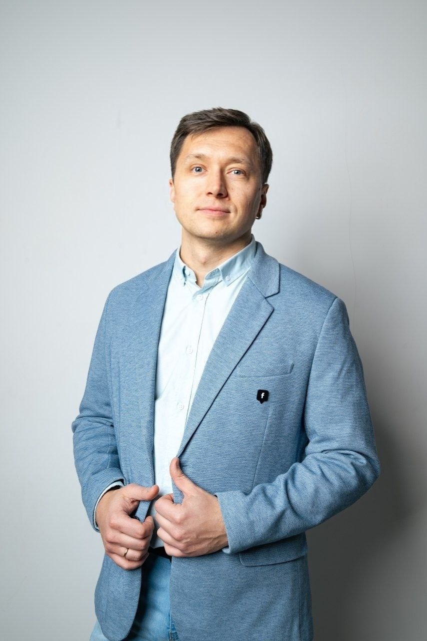
Стратегії регіонального ритейлу: диференціація
як умова виживання
Володимир Поліщук
Co-founder
MUST marketing agency
www.must.marketing

Slide 2
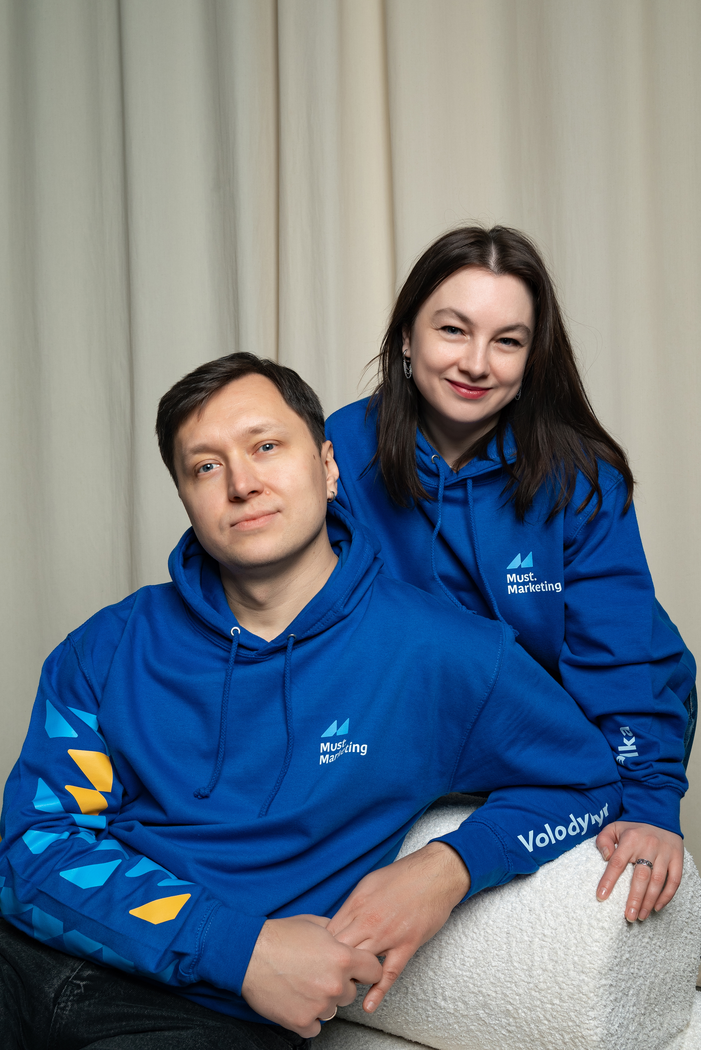
Про MUST
Засновані у 2011 році, працюємо з малим та середнім бізнесом по всій Україні та за кордон. Ще тоді ми зрозуміли, що будь-який бізнес must have marketing! 13 років на ринку – 650 клієнтів – 18 країн
БРЕНДИНГ
МАРКЕТИНГ
РЕКЛАМА
ДИЗАЙН
УПАКОВКИ

Slide 3
Деякі food-виробники

Slide 4
Деякі food-ритейлери

Slide 5
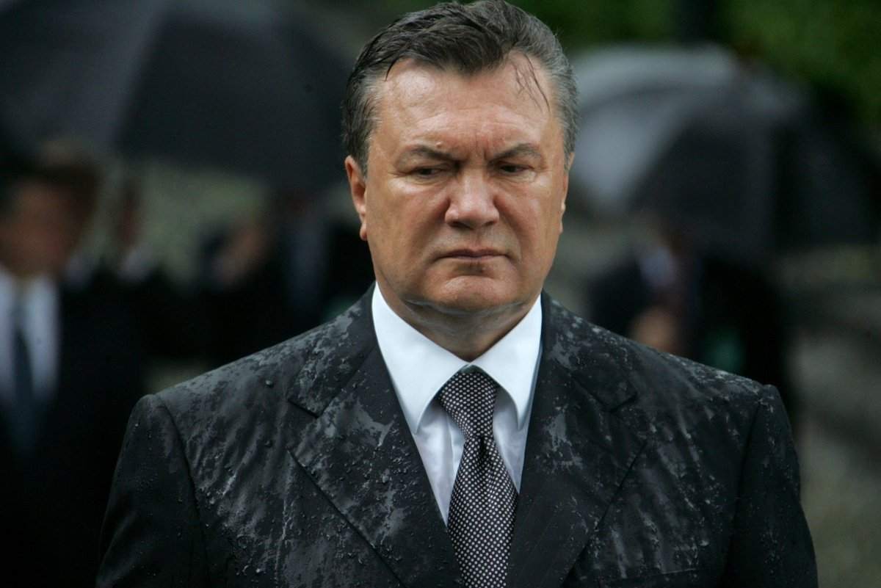
Ну починай вже

Slide 6
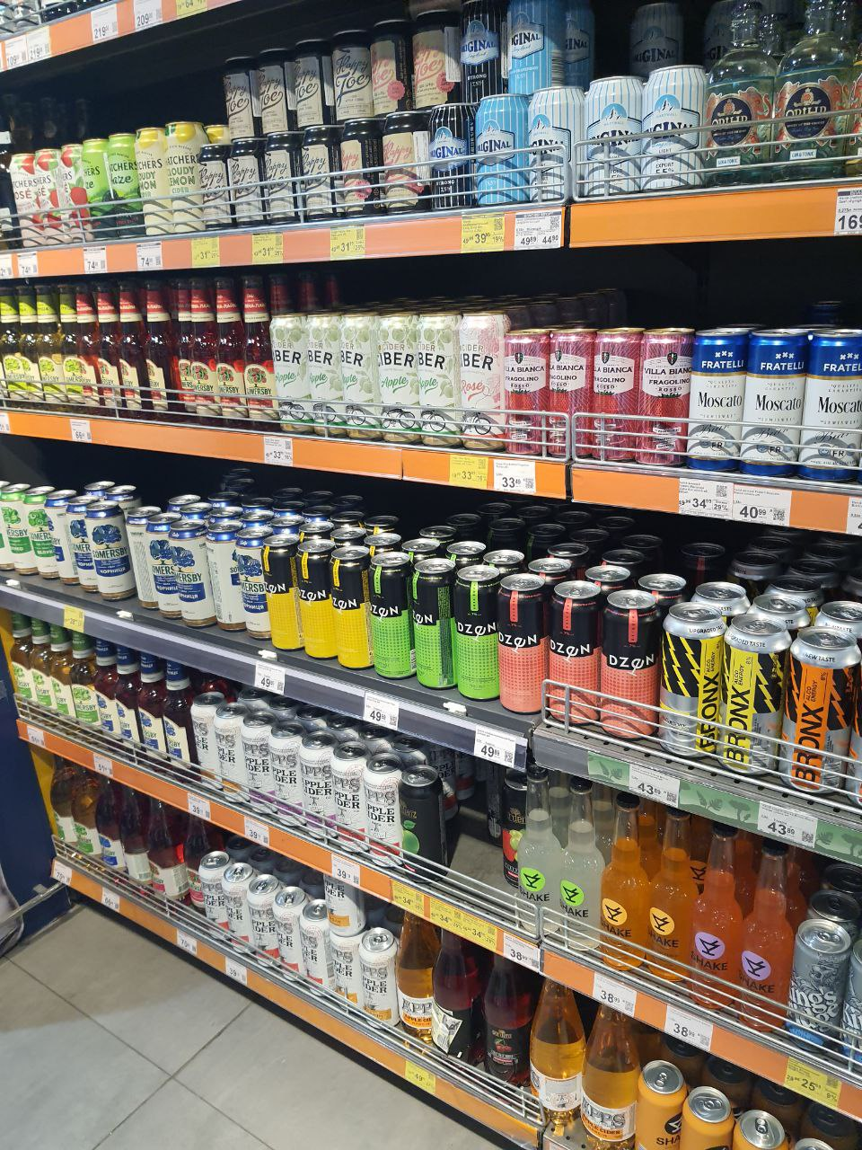
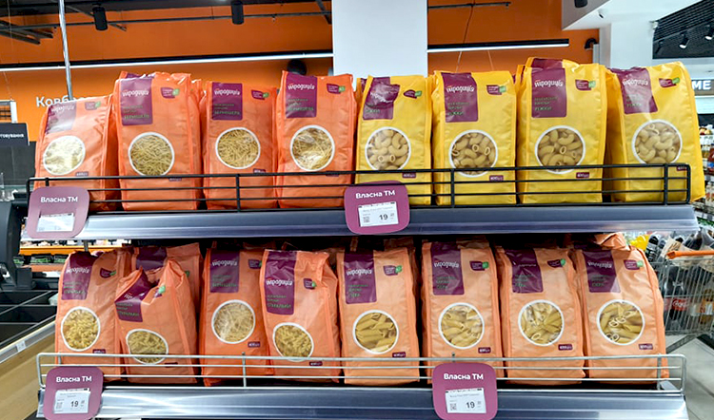
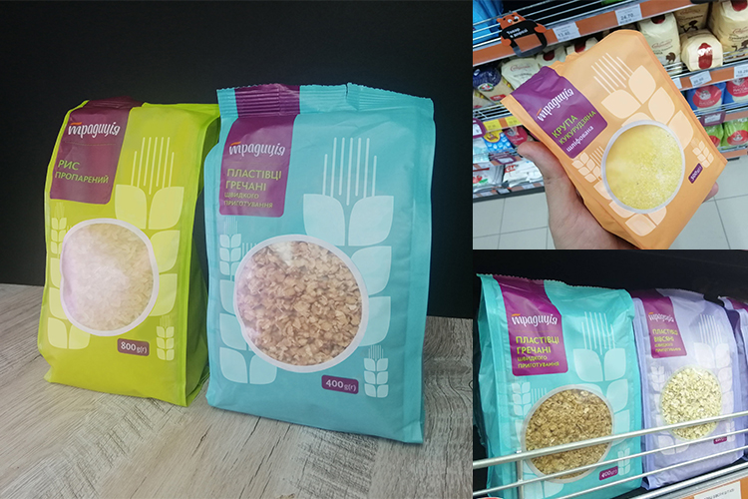

Slide 7
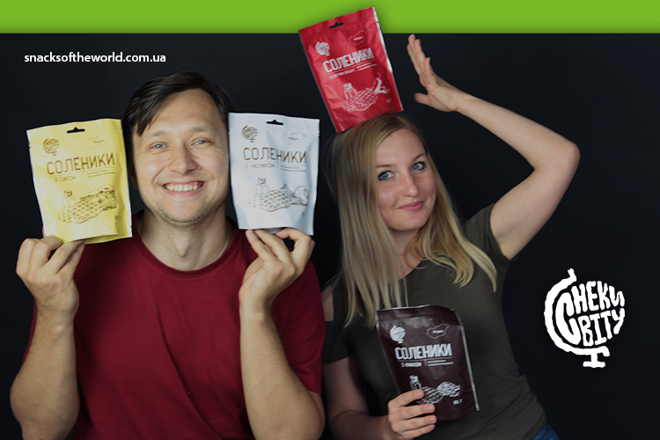
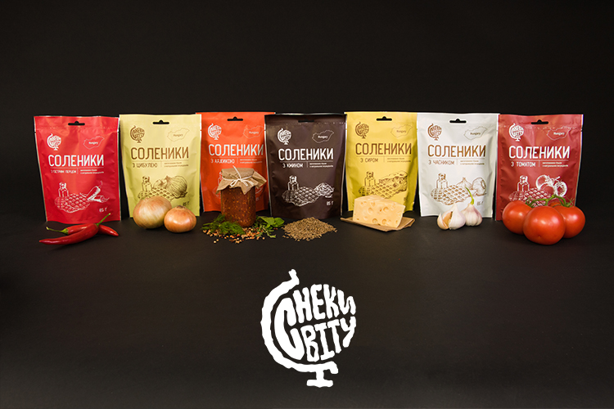

Slide 8
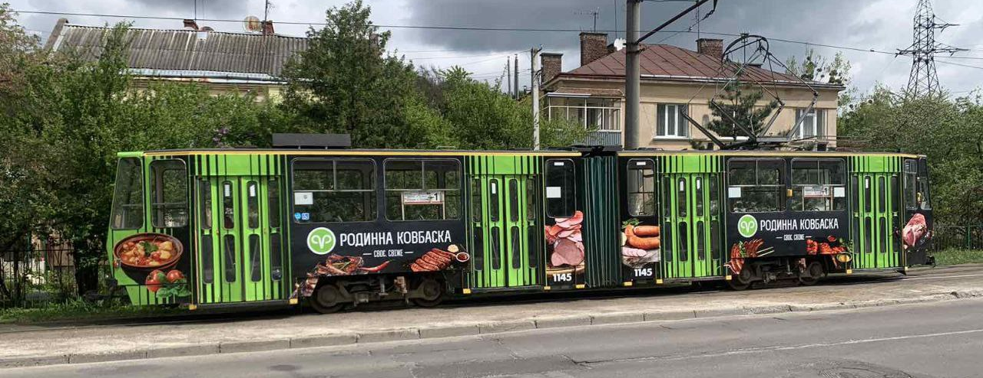
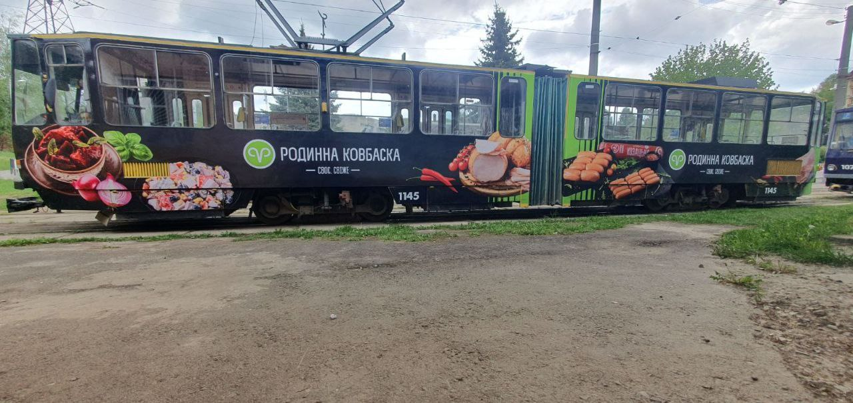

Slide 9
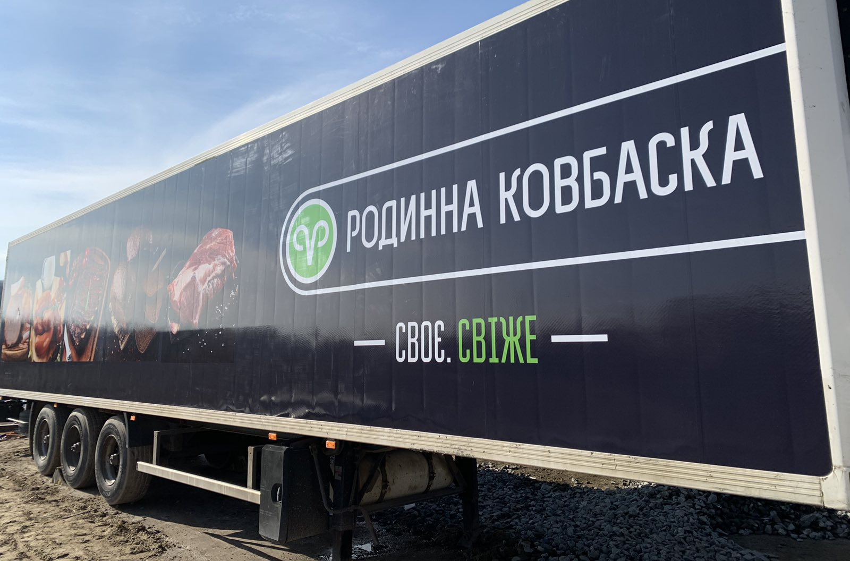
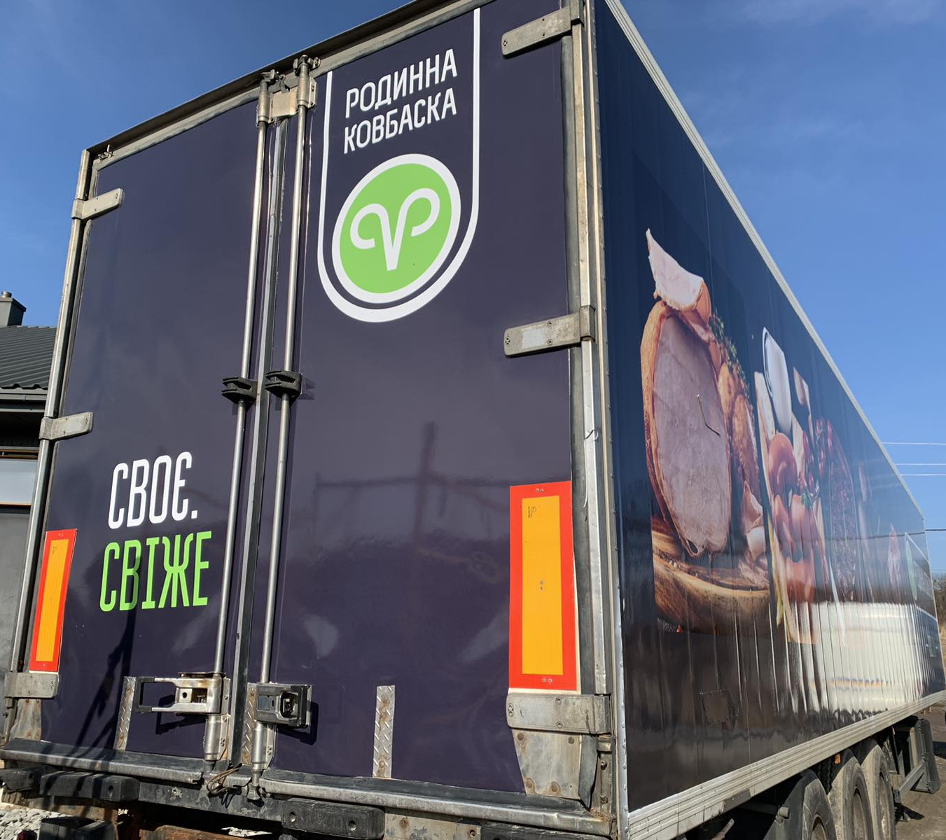
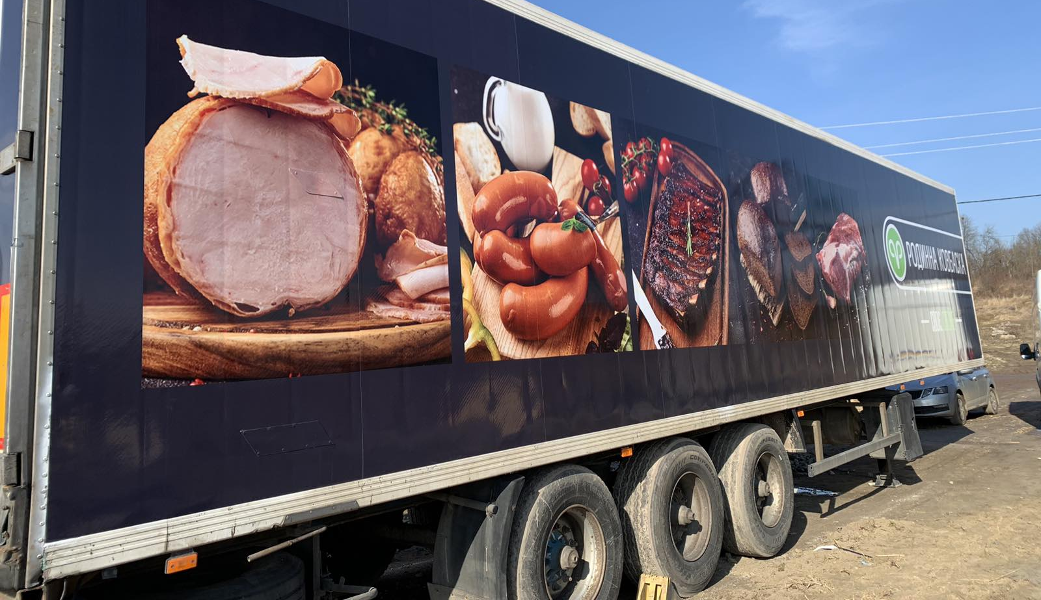

Slide 10
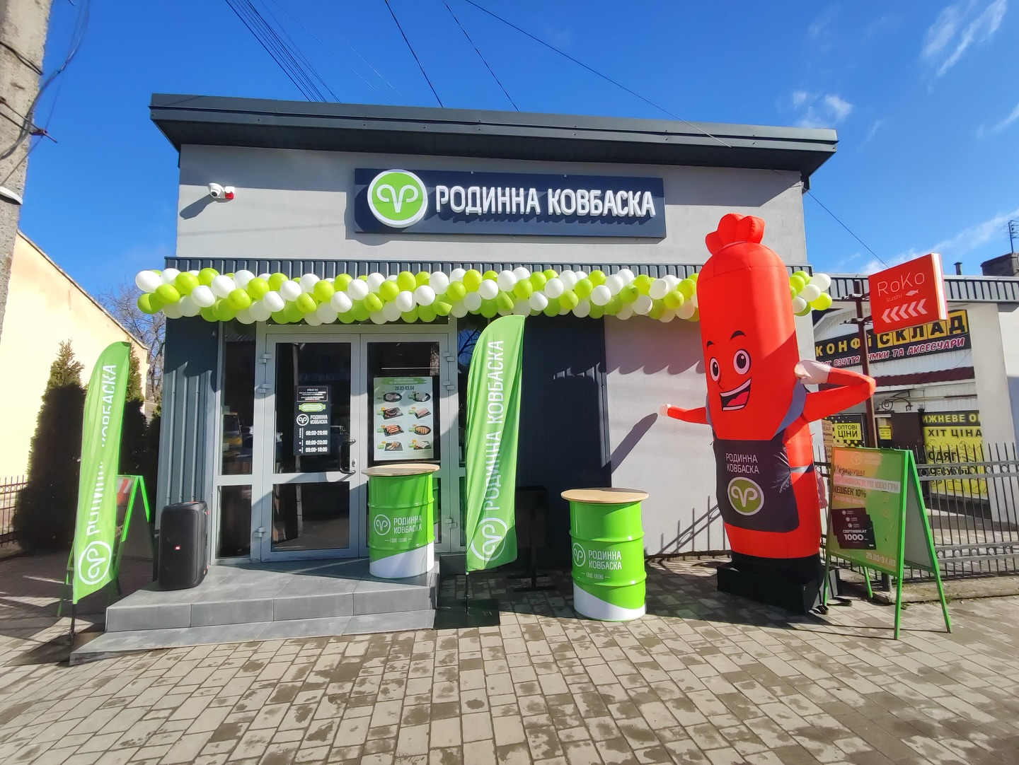

Slide 11
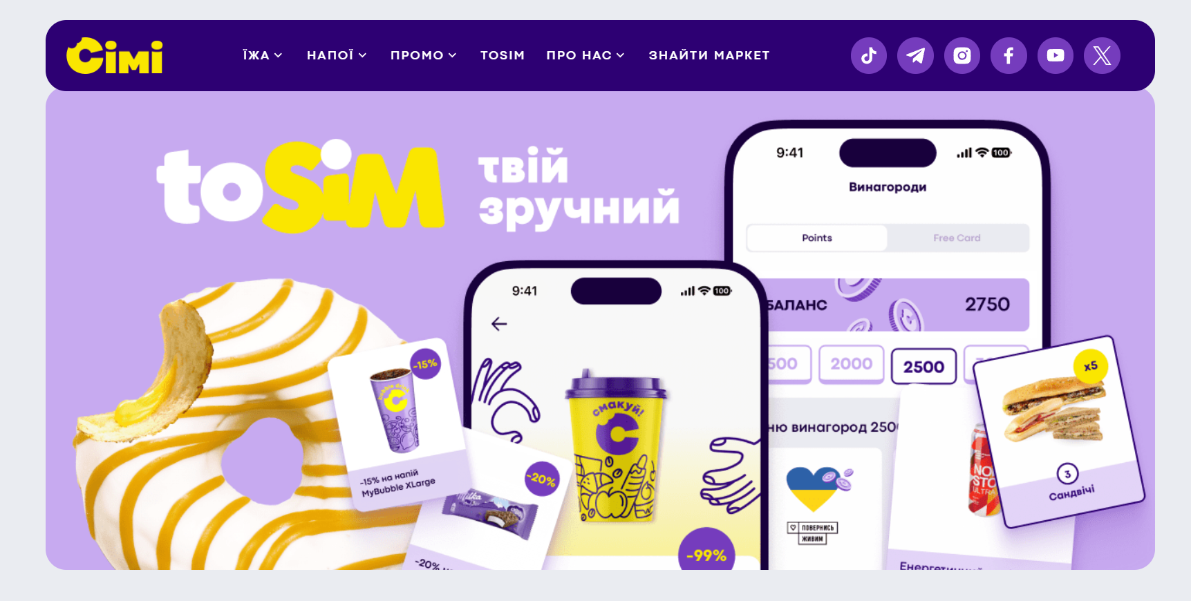

Slide 12
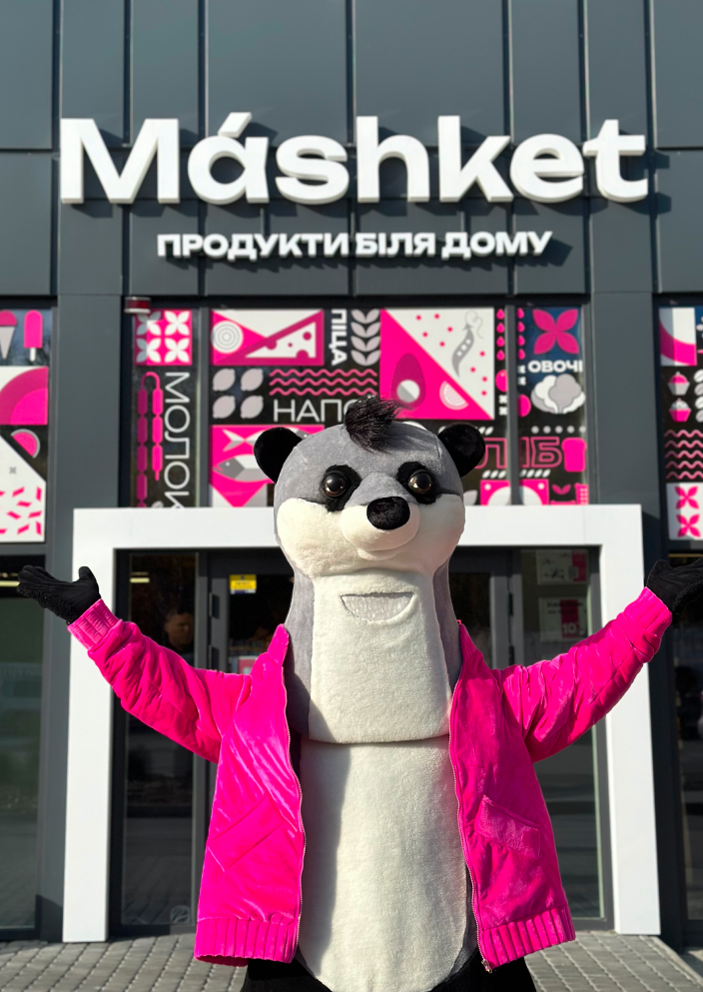
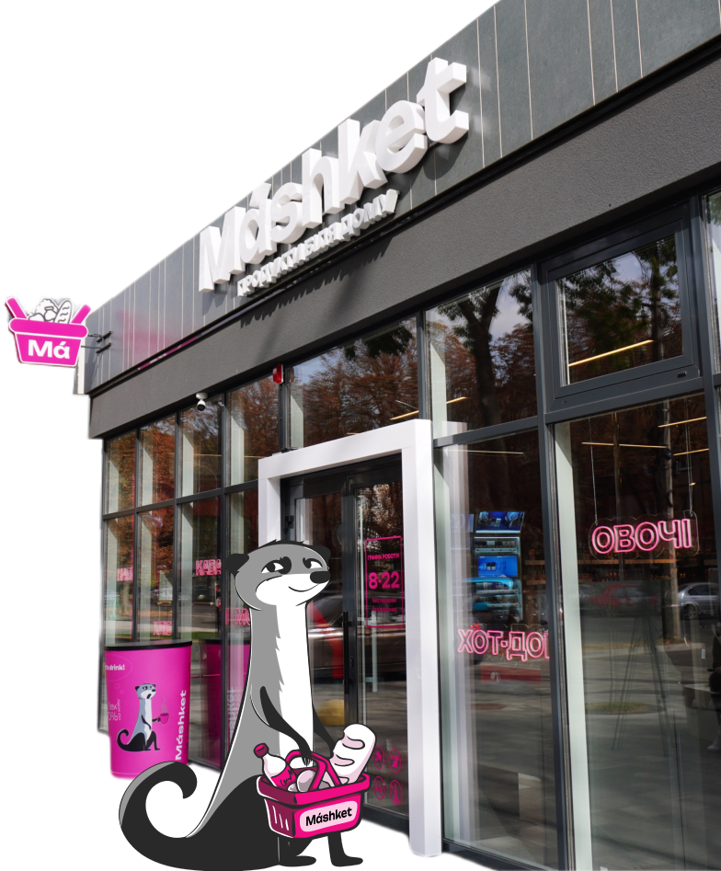

Slide 16
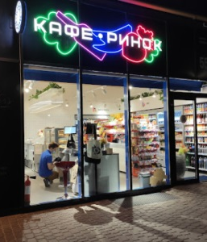

Slide 17
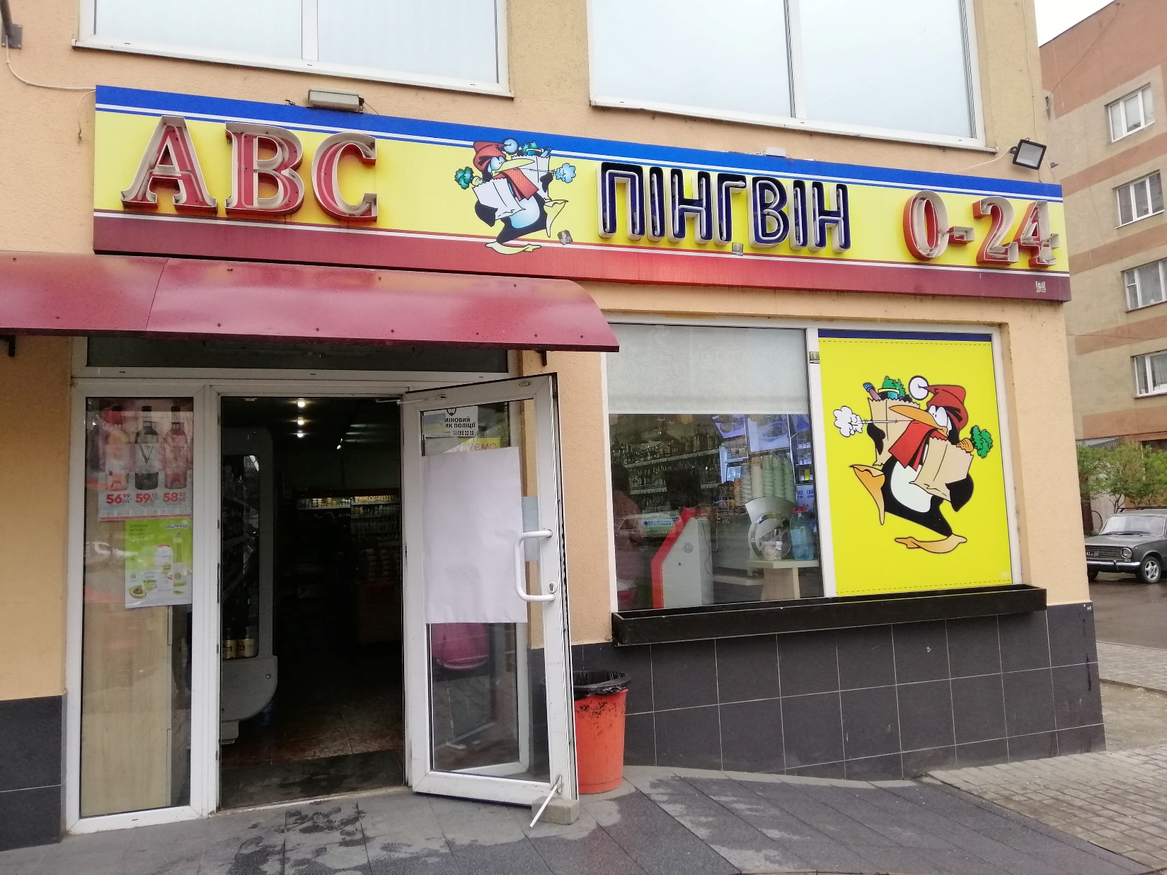

Slide 18
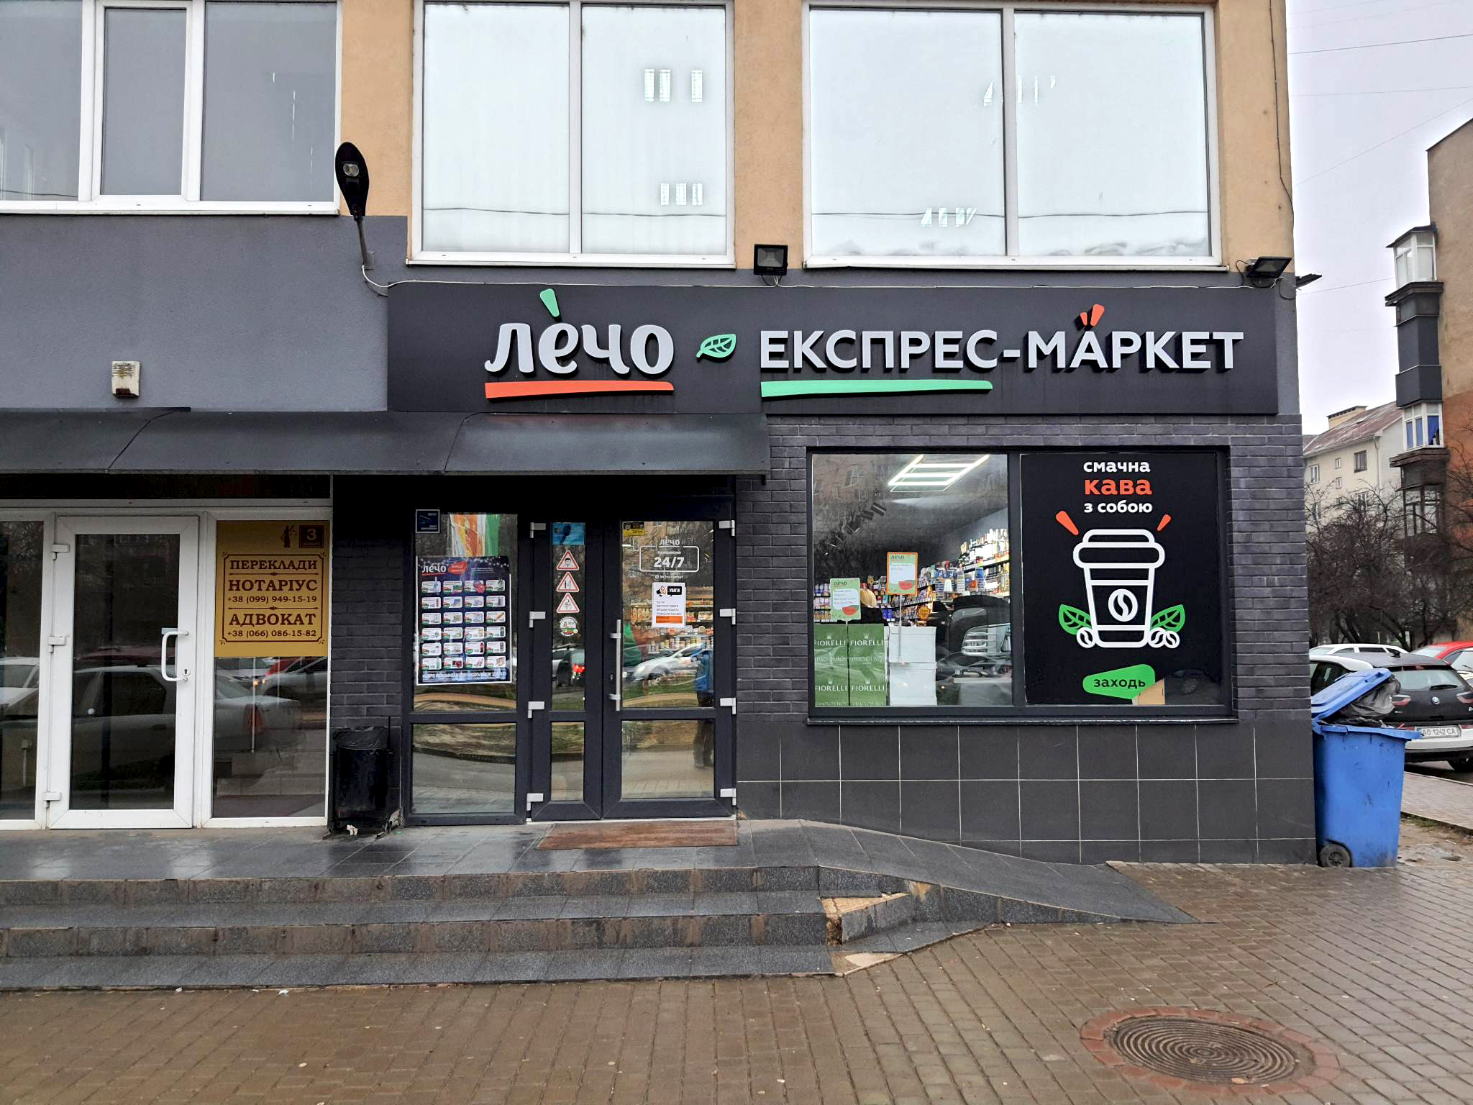

Slide 19
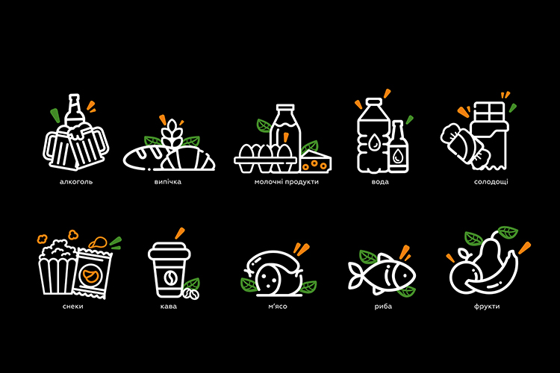
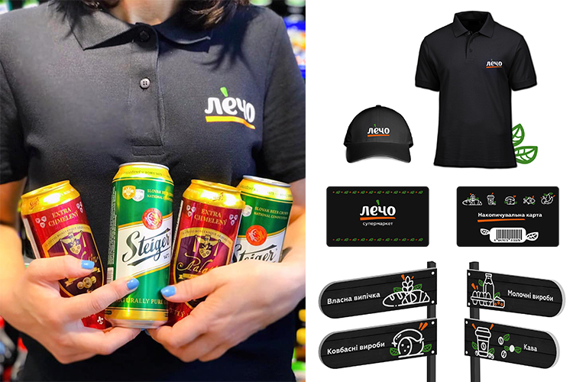
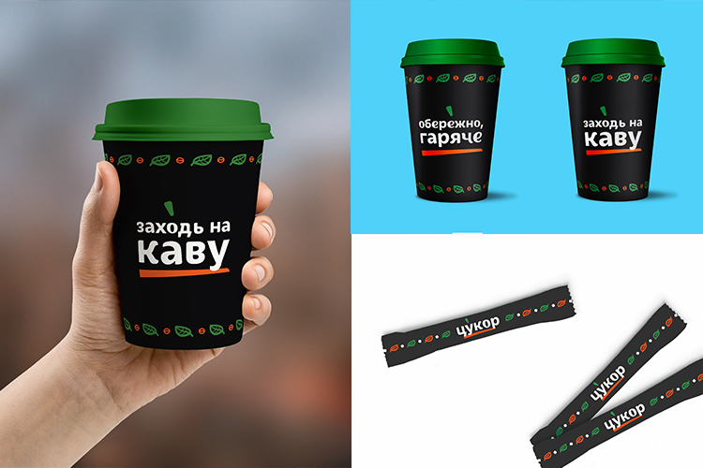

Slide 20
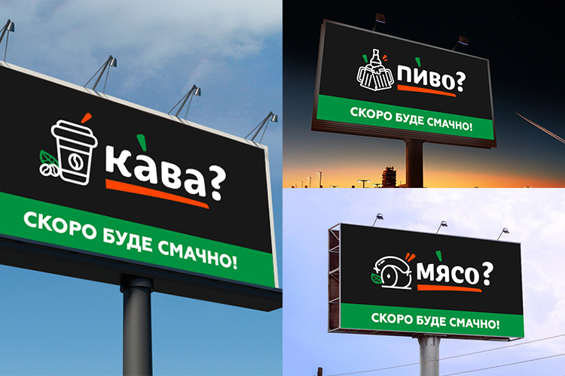
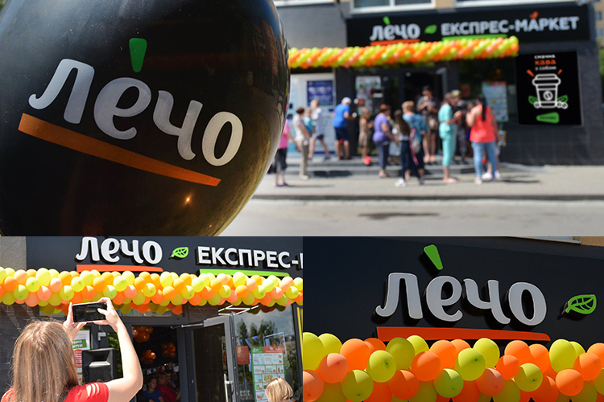
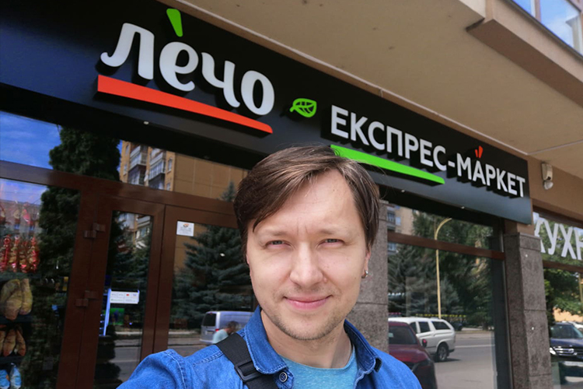

Slide 22
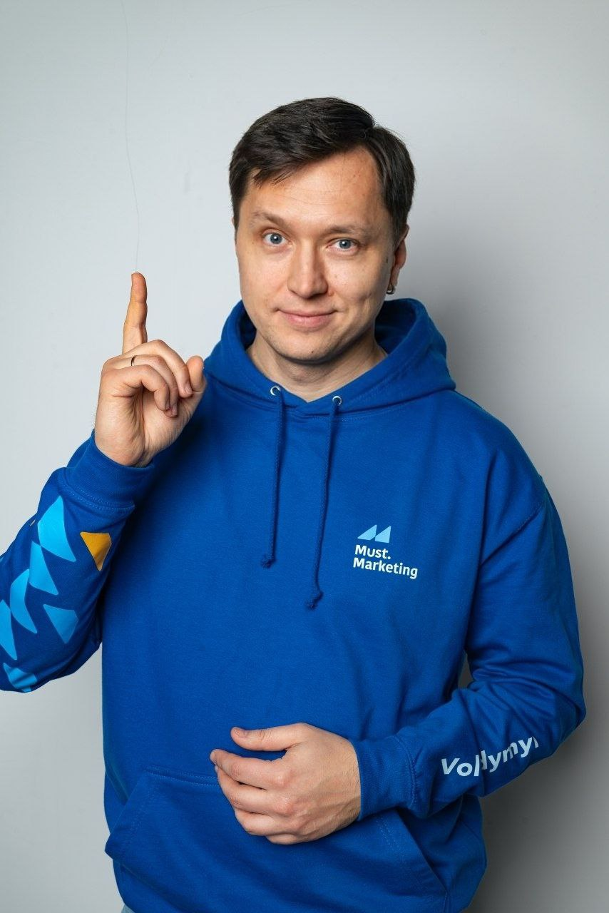
5 простих порад:
Будьте людяними та емпатичними
Звужуйте ЦА для позиціонування
Розумійте
задачі клієнтів
Не живіть минулим
Диференціюйтеся!

Slide 23
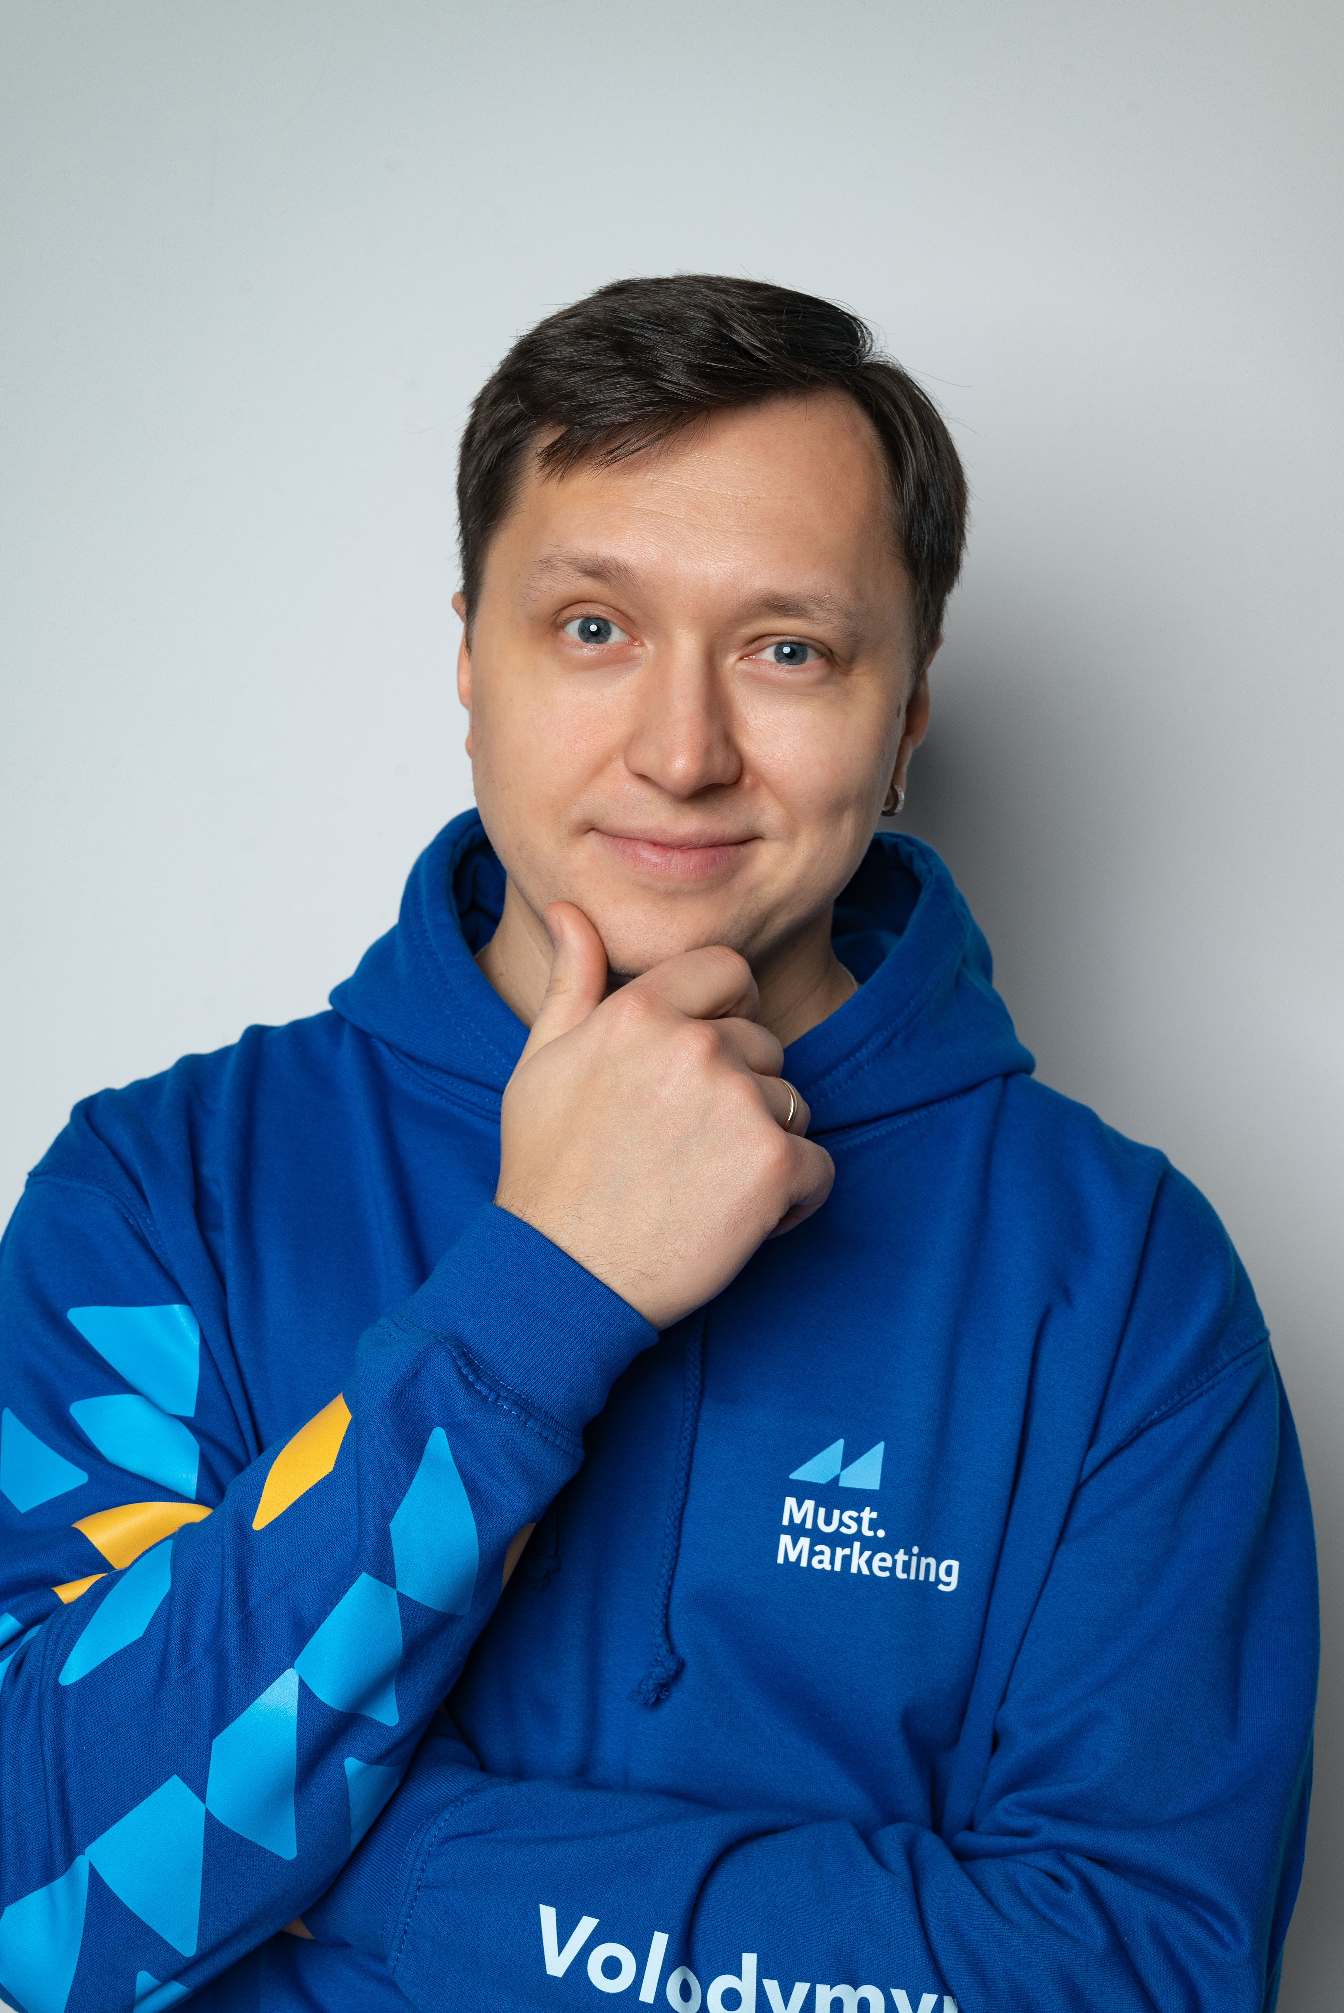
Дякую, все буде
добре!
Володимир Поліщук +380 99 16 19 512 marketing@studio-must.com

